Slide 2




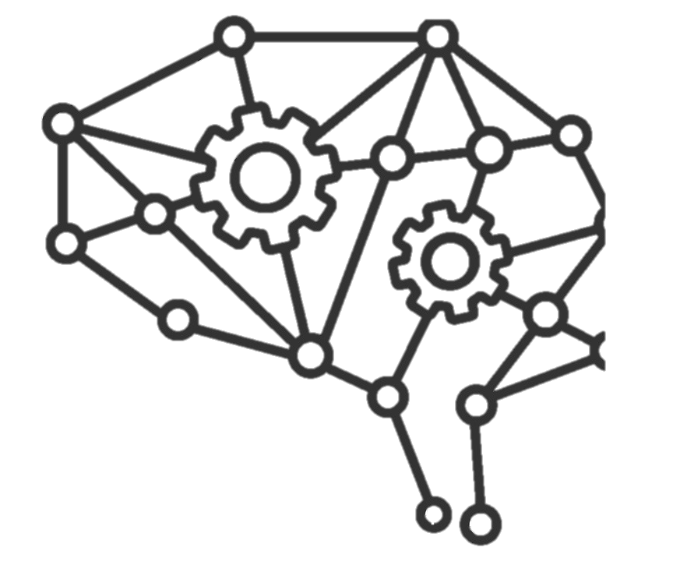

如何解決
深度學習辨識工具可協助人員覆判
Before
After

Slide 3







如何解決
網頁提供圖片分類與標記工具

